Slide 1


课时11：项目实战之前台大堂点餐搭建

Slide 2

目录
前台大堂点餐界面效果
大堂点餐搭建步骤
CONTENT

Slide 3
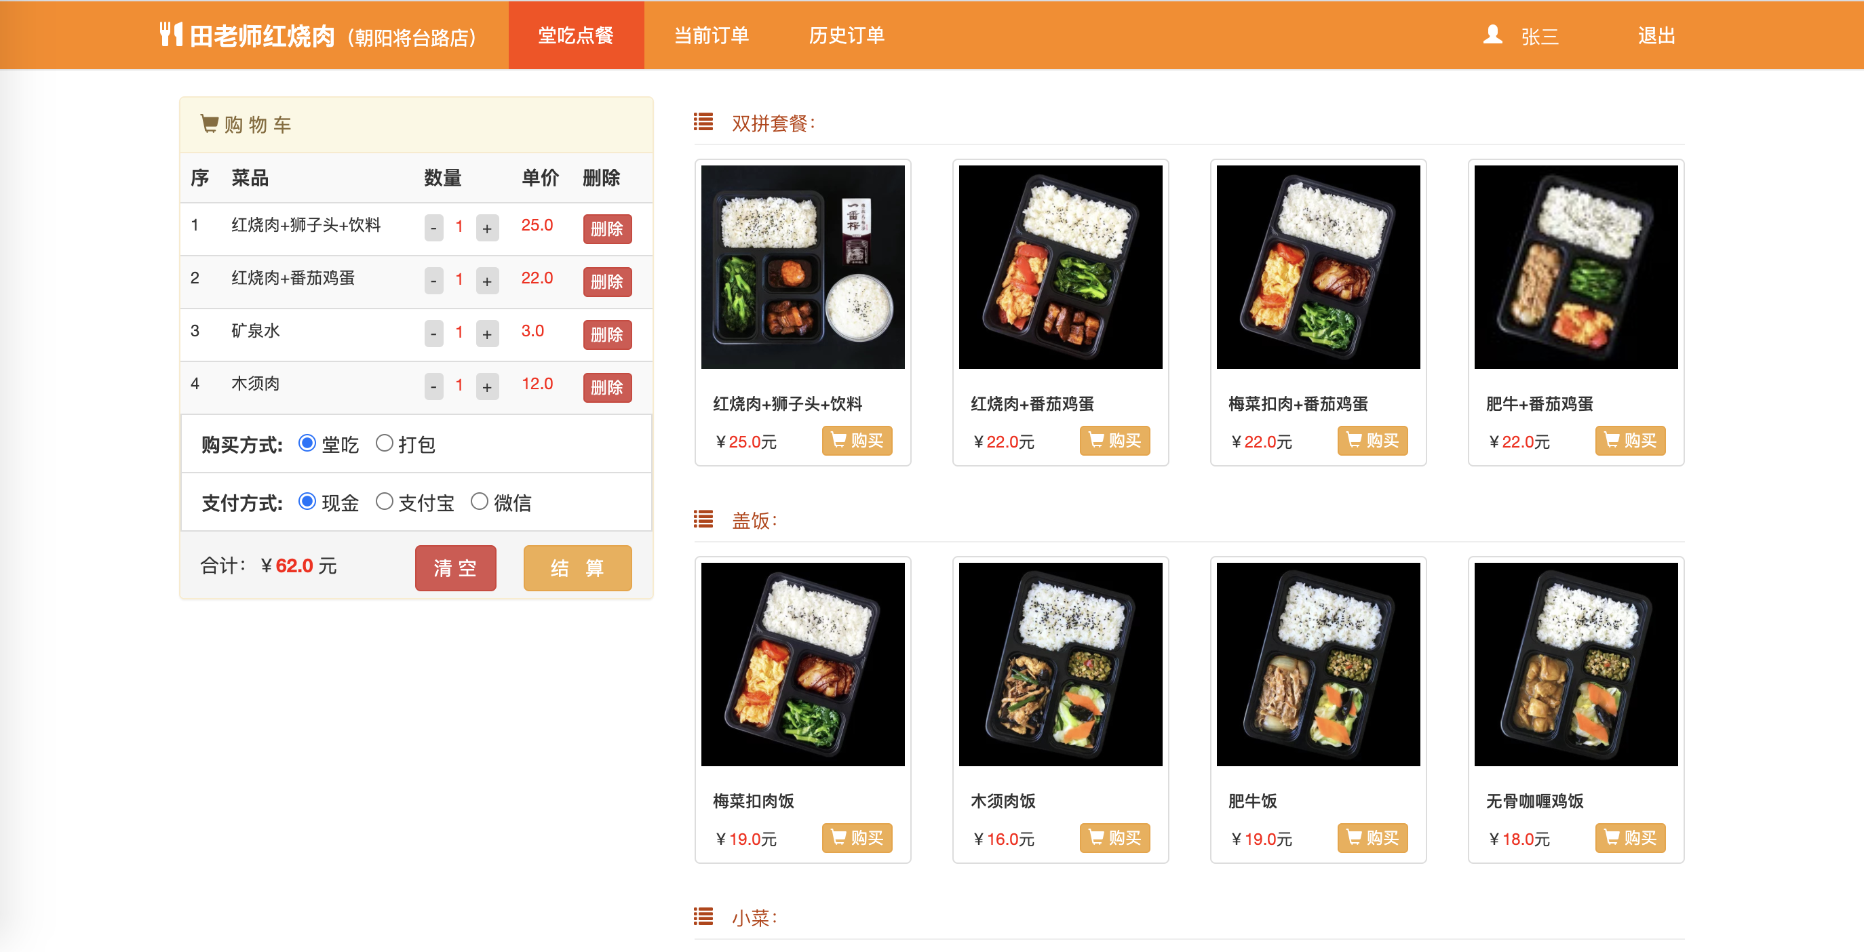
前台大堂点餐效果

Slide 4
大堂点餐搭建步骤
开发前准备工作
编辑视图文件
配置urls路由信息
创建并编辑首页浏览模板
启动服务测试

Slide 5
小结
通过本节学习我们完成了点餐项目之前台大堂点餐的搭建。

Slide 6
Next：课时12《项目实战之前台员工登陆与退出》

Slide 7



